Slide 1
강사 : 유창희
이메일 : skii4@hanmail.net
한화S&C
항공대학교
한국외국어대학교
경기빅데이터 아카데미 심화과정
그린아카데미 종로
한국직업학교
멀티캠퍼스
증권회사 10년
마케팅회사 5년

Slide 2
수강생 파악

Slide 3
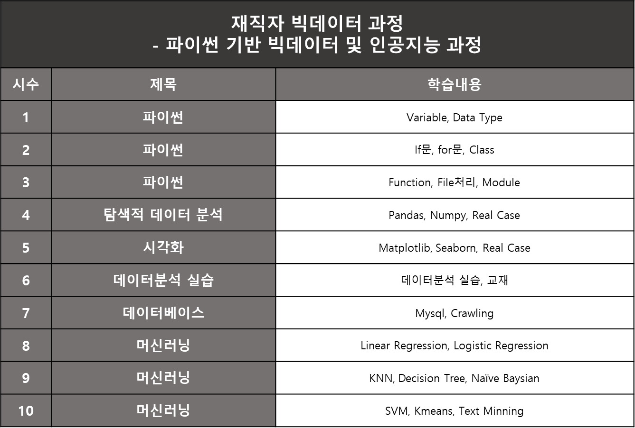

Slide 4
# 비전공자를 위해
프로그램은 단기간에 완성되지 않는다 – 하루 3시간 이상 1년 이상 반복
결석 – 과정인 순차적이기 때문에 중간에 빠지면 연결이 되지 않아서 이후부터 이해가 어렵다
특히 앞 12회까지는 프로그램 기초이므로 이부분이 않되면 뒤에는 따라오기 어렵다
앞 10회는 프로그램 언어 학습 – 지루 / 뒤 10회는 실습 및 활용
복습 – 앞 부분에서 이해가 안 되도 계속 반복되기에 복습을 꾸준히 하면 뒤에는 이해되게 된다
수업 수준 및 목표 – 수업은 파이썬, 데이터분석, 머신러닝 중급 수준까지 커버합니다.
하지만 학습하고 이해하였다고 모두가 바로 활용이 가능한 것은 아님.
6. 질문은 수업 중 수시로 가능합니다.

Slide 5
# anaconda 환경설정
https://www.youtube.com/watch?v=LDK5gV4aWOo
https://www.youtube.com/watch?v=nP1I2bSB8Rc

